Slide 1
实习汇报
汇报人：张依辰
李嘉怡

Slide 2
1
第一周
目录
2
第二周
3
第三周
4
施工工艺&彩蛋

Slide 3
1 第一周
Notes:
https://www.ypppt.com/

Slide 4
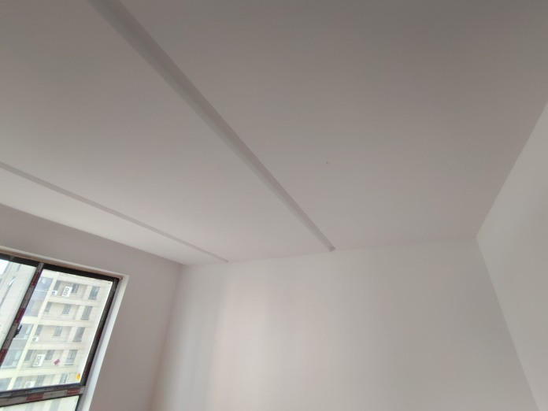
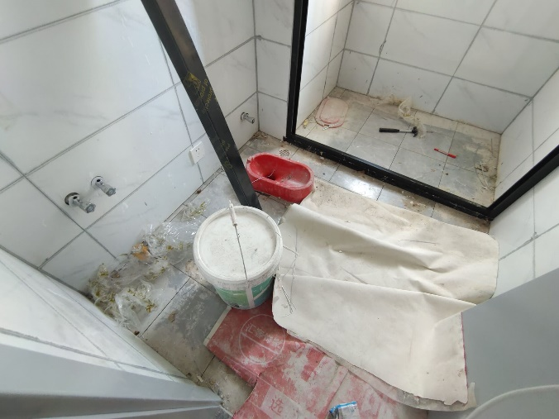
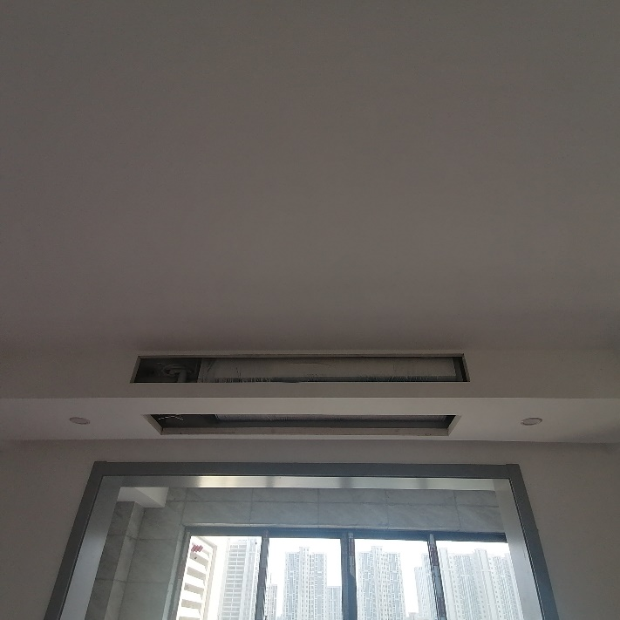
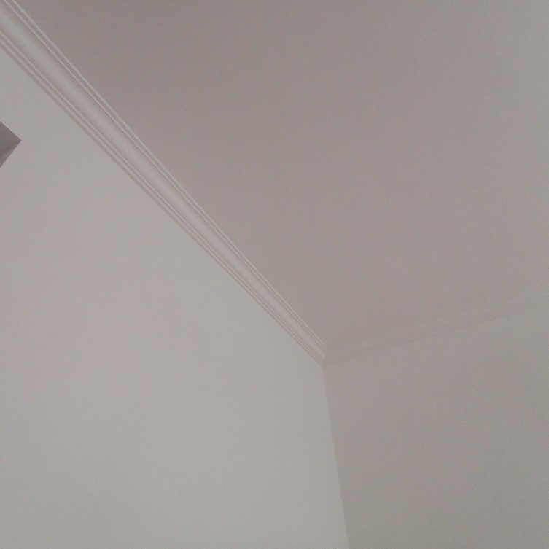
轨道
石膏线
去工地啦

Slide 5
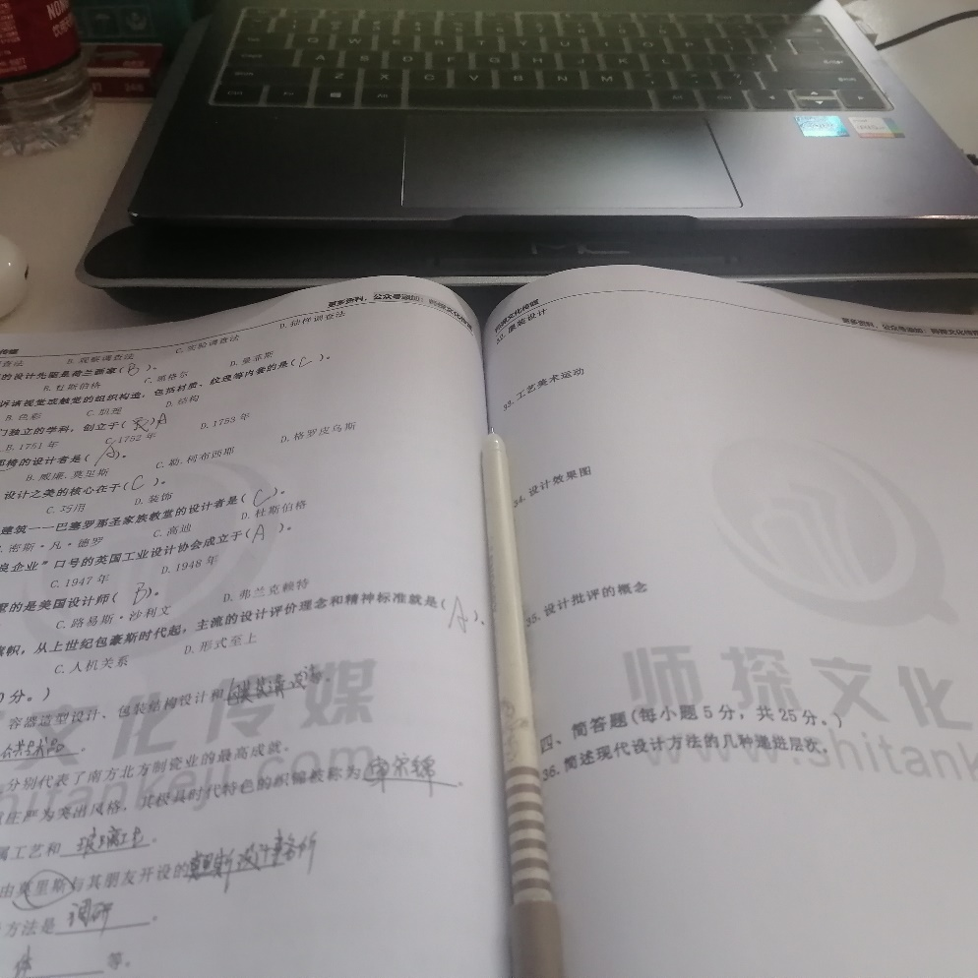
但也要复习

Slide 6
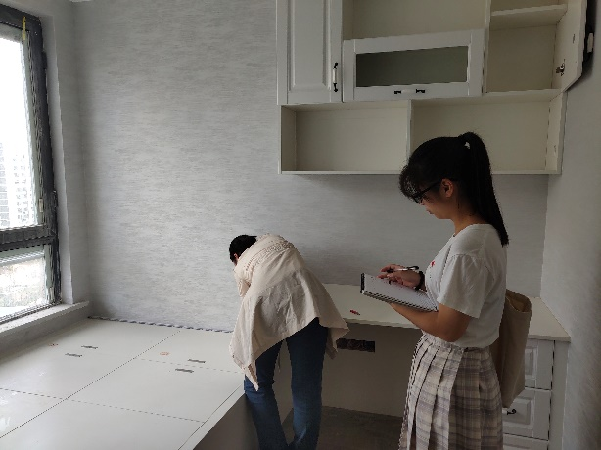
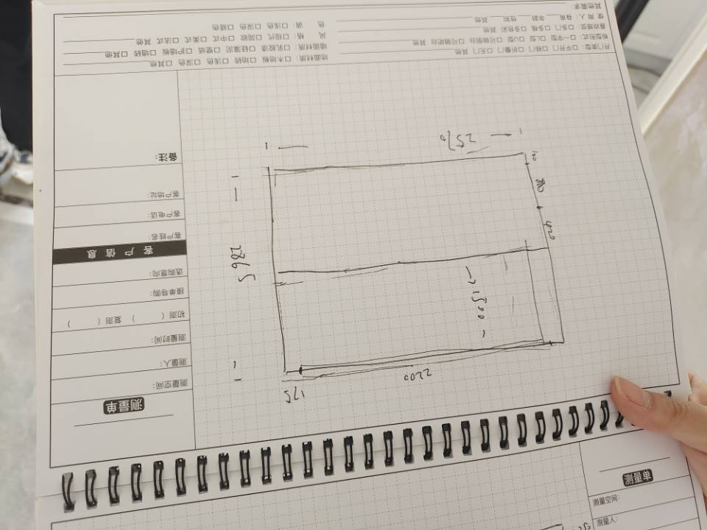
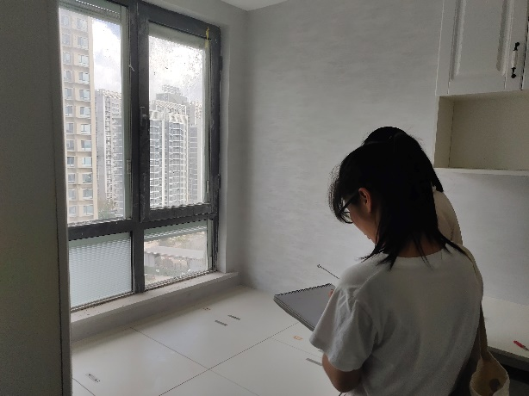
还有去量数据哦~
是榻榻米卧室

Slide 7
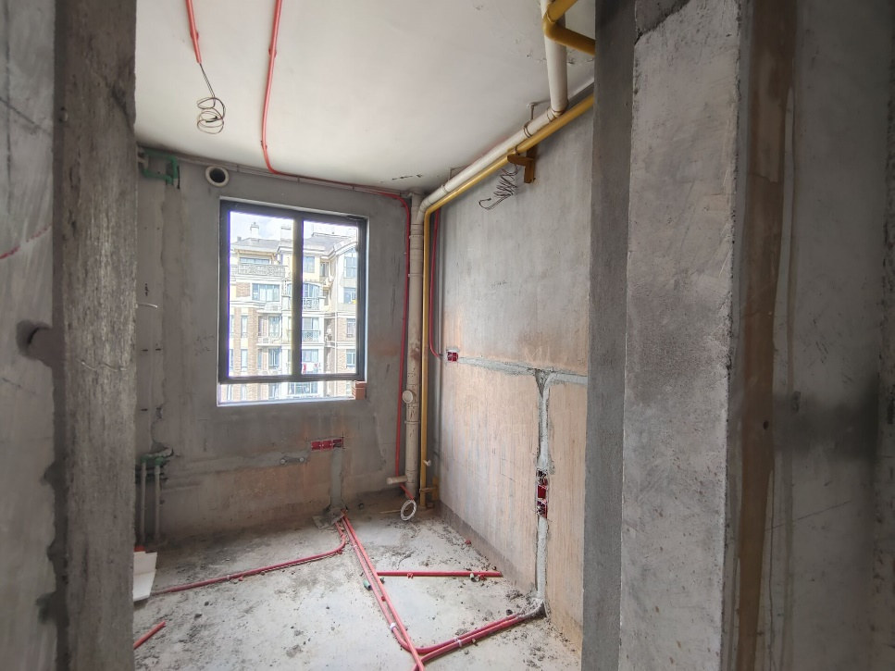
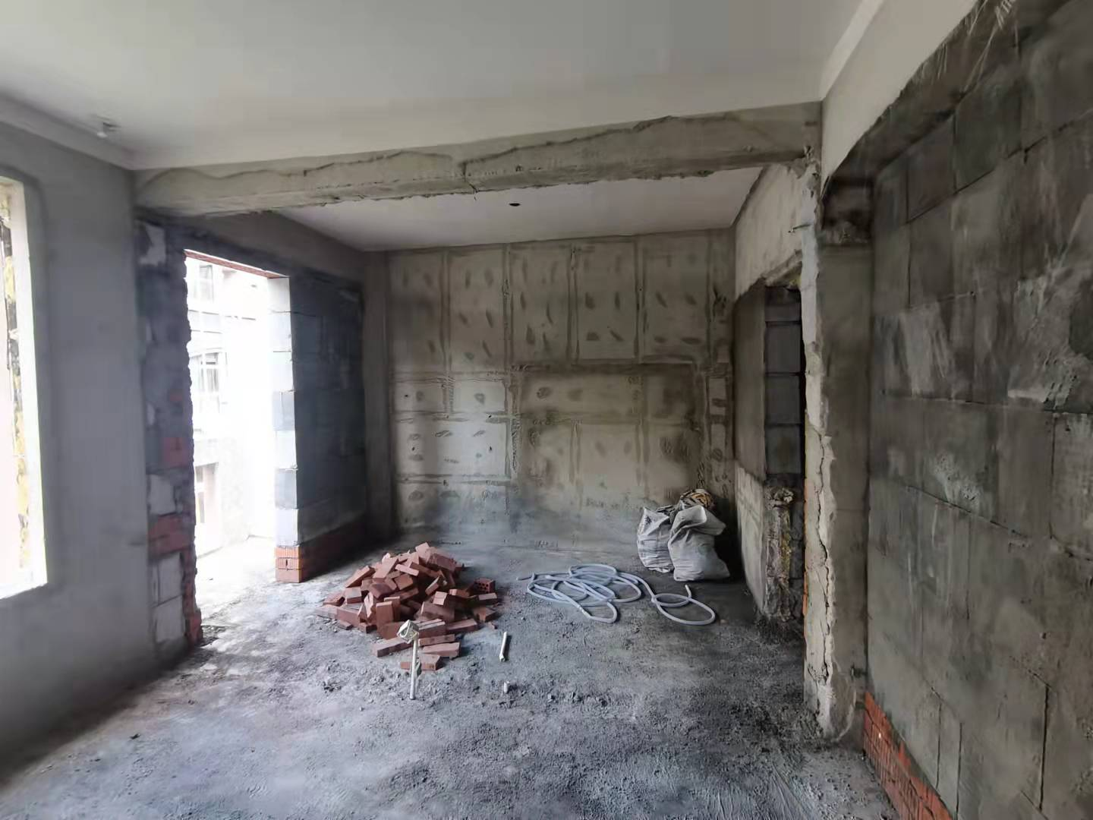
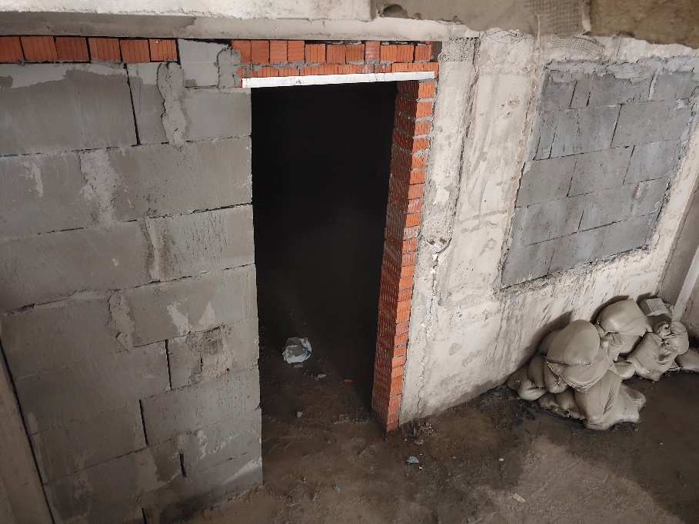
还是工地

Slide 8
2 第二周
Notes:
https://www.ypppt.com/

Slide 9
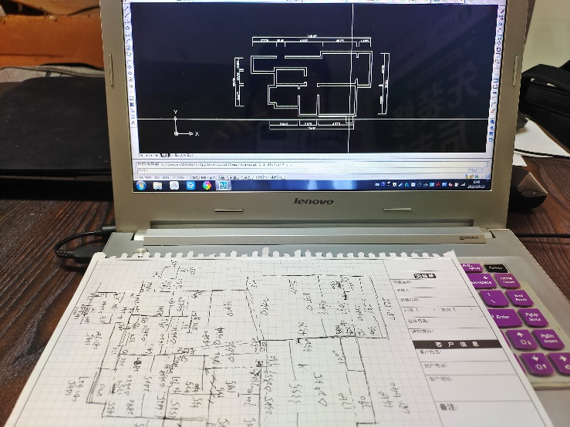
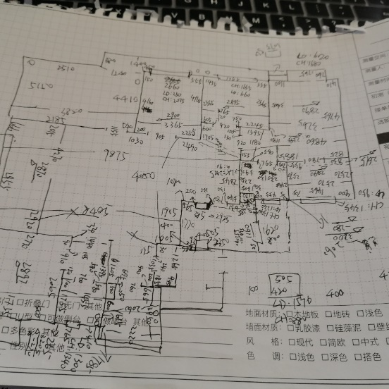
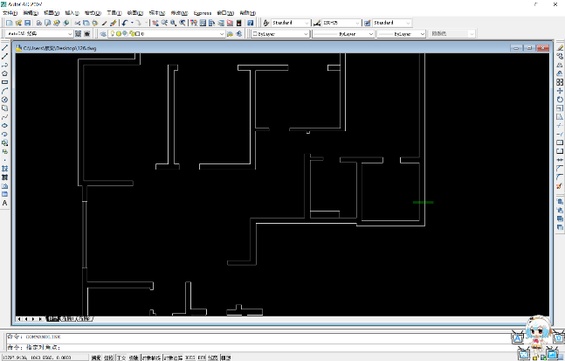
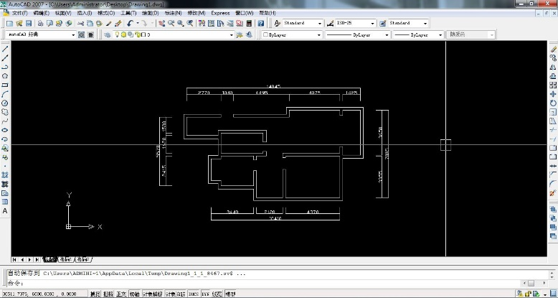
不能太闲，有图画了
画图…
也在画图

Slide 10
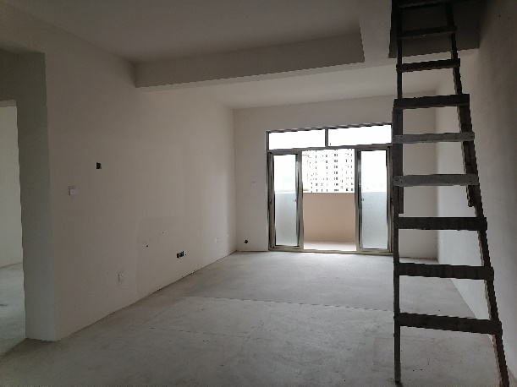
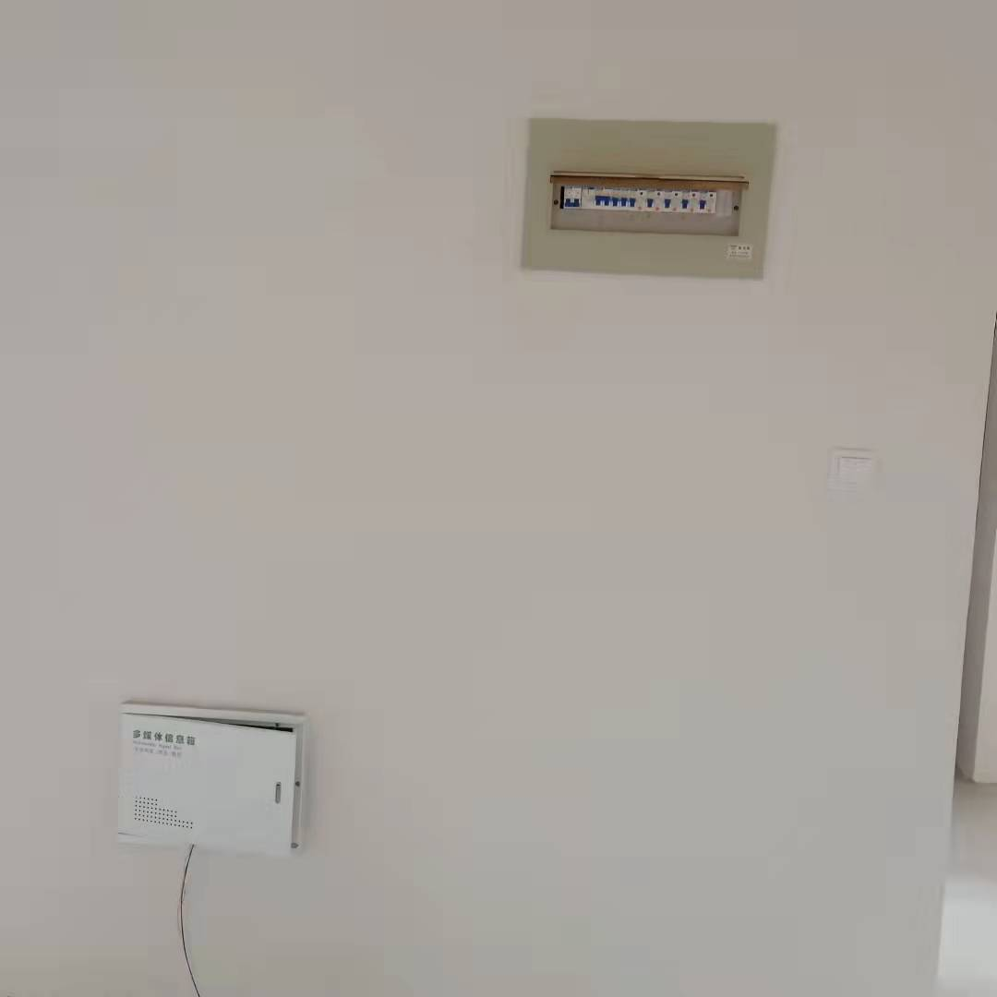
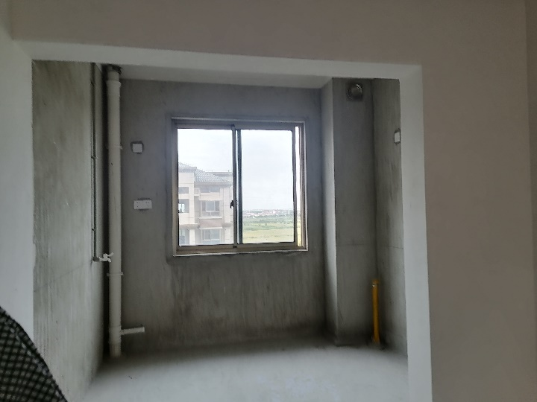
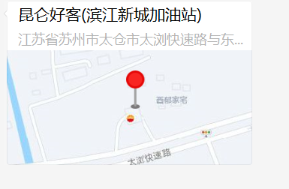
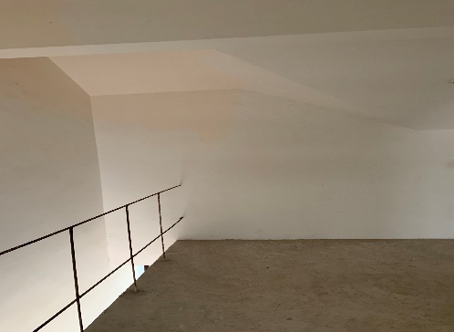

Slide 11

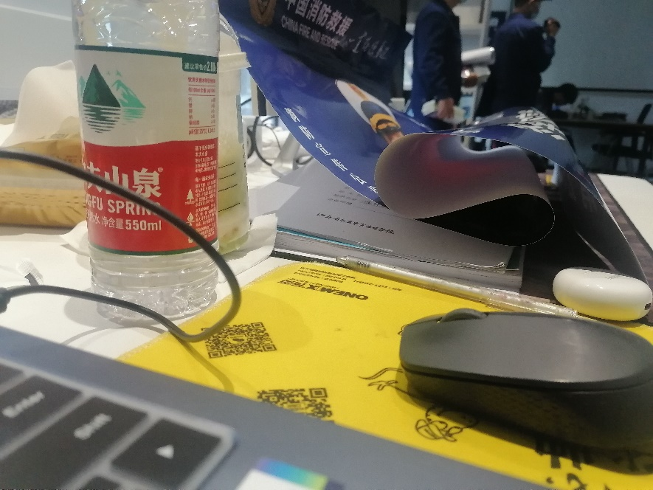
此处小插曲
宣传消防知识

Slide 12
3 第三周

Slide 13
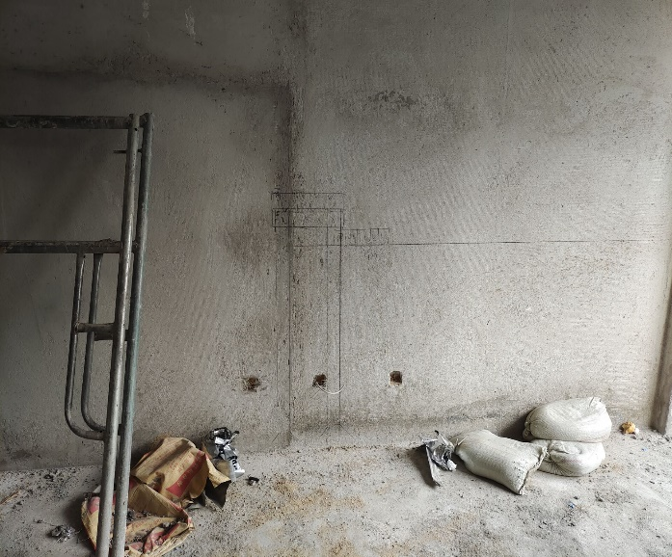

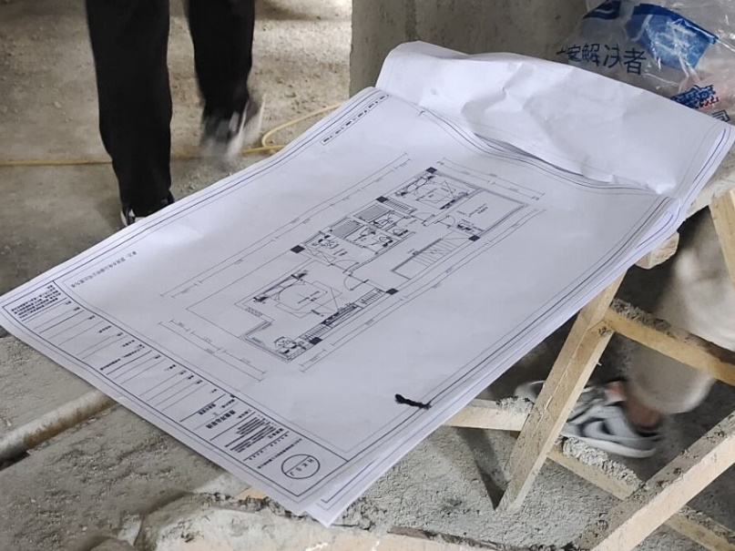
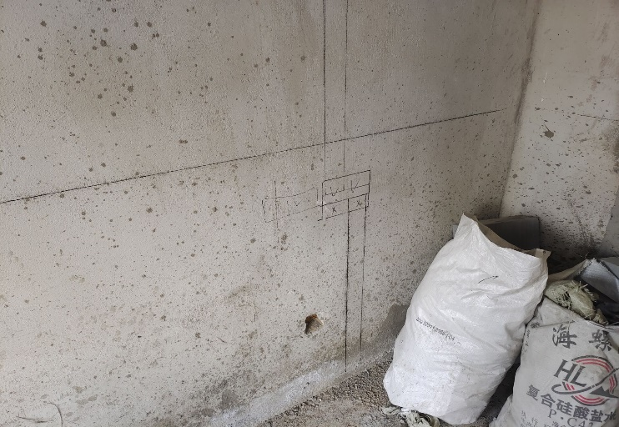
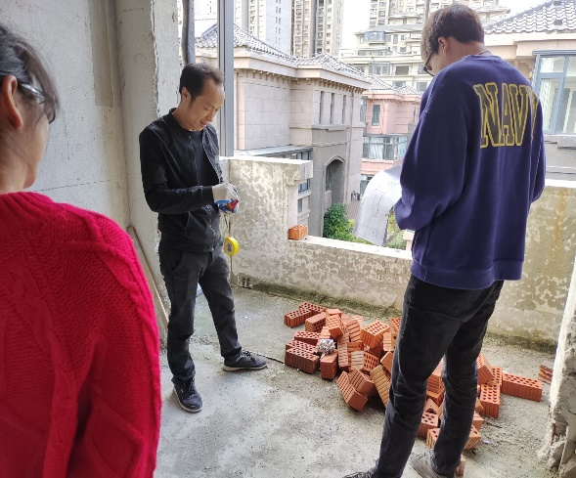
参观工地，观察设计师与工人的对接
核对卫生间水池位置
开关/插座的定位
讨论房间布局

Slide 14
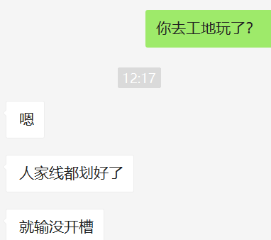
不会吧，不会吧，你们以为我们去了工地？
不不不，不是我….
但我有图片视频，想不到吧。
什么？去工地了？
不会吧，不会吧，你们以为我们去了工地？
不不不，不是我们…
但我有图片视频，想不到吧。

Slide 15
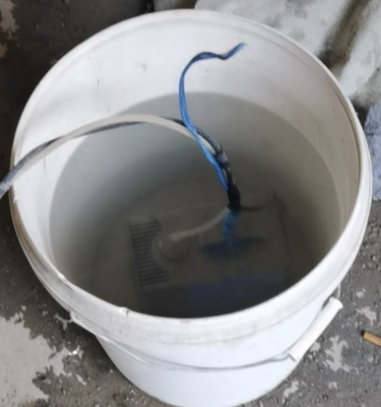
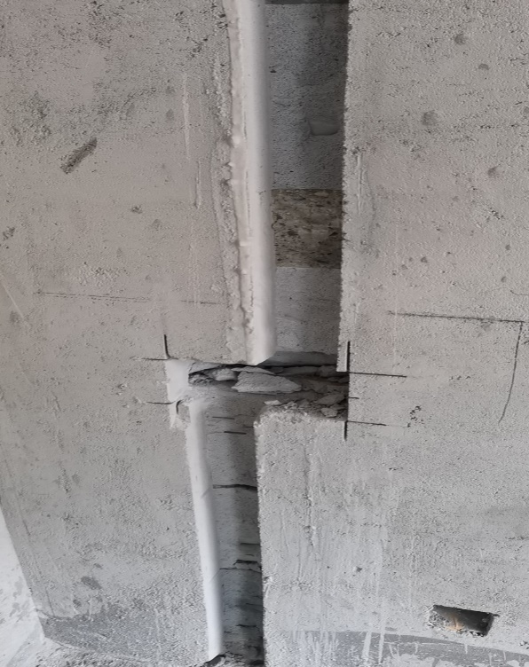
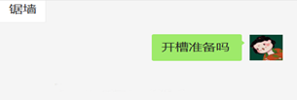
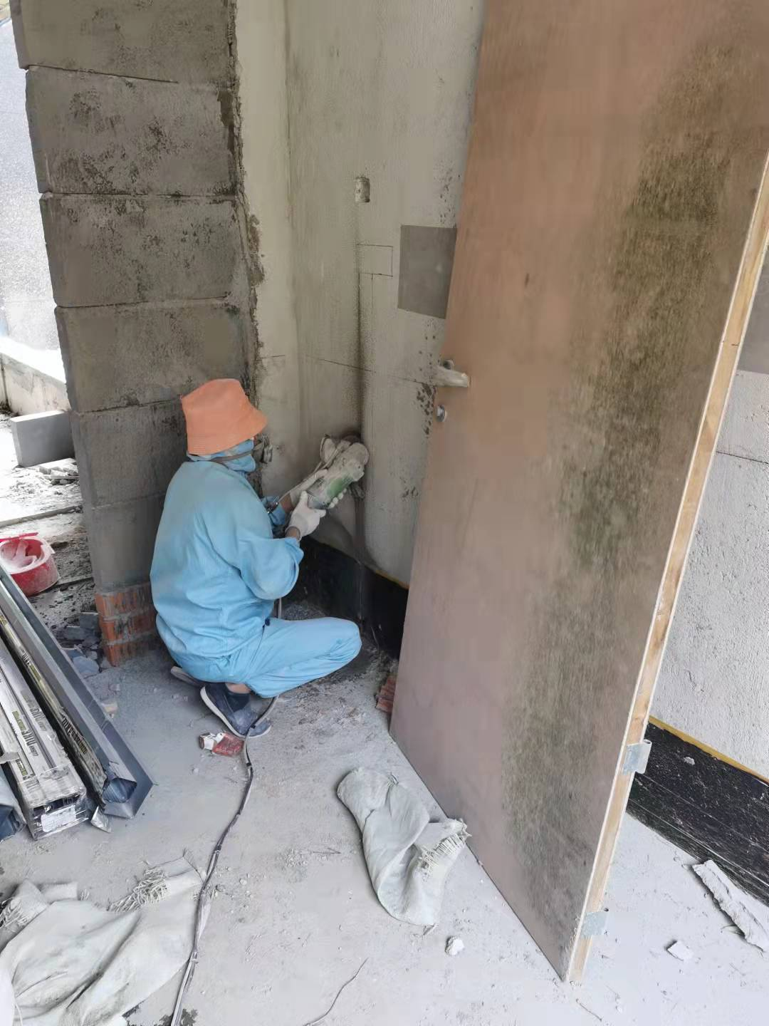
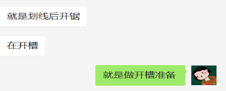
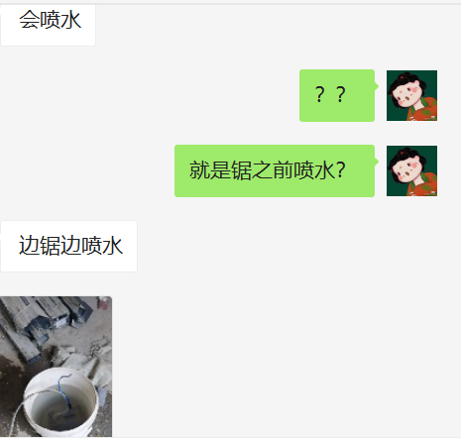
图片在这
图片源自小吕学长

Slide 16
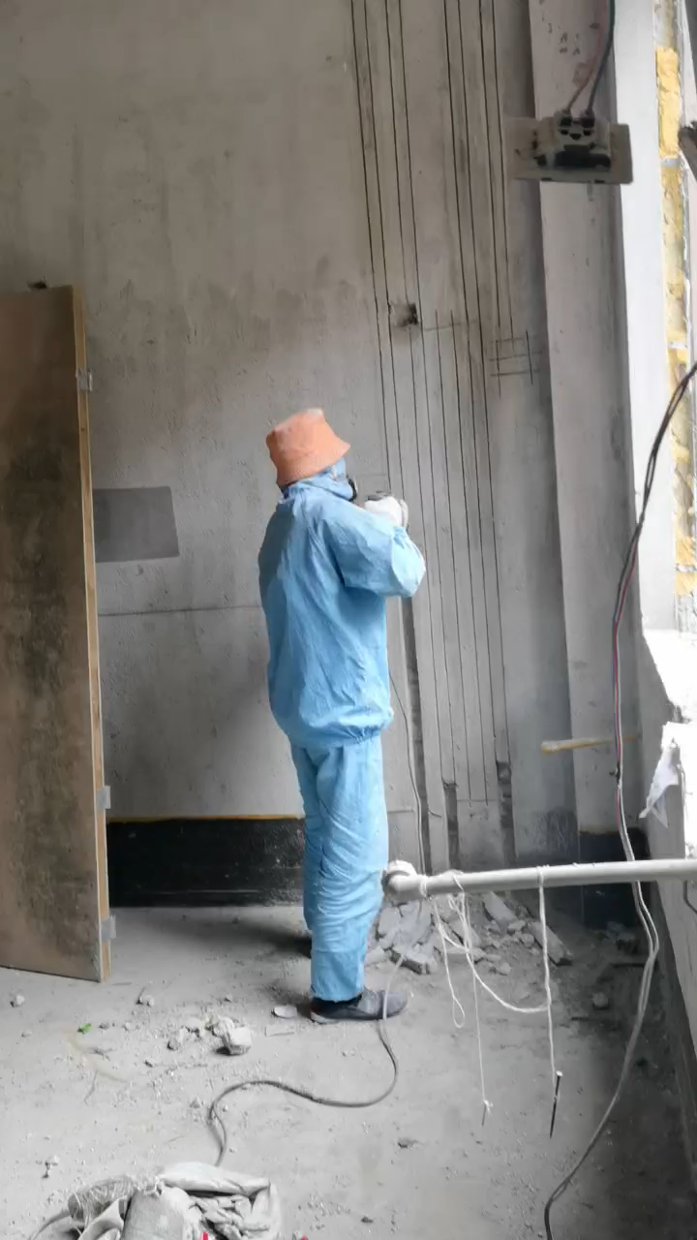
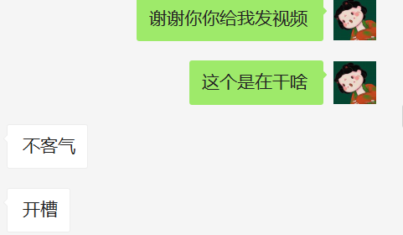
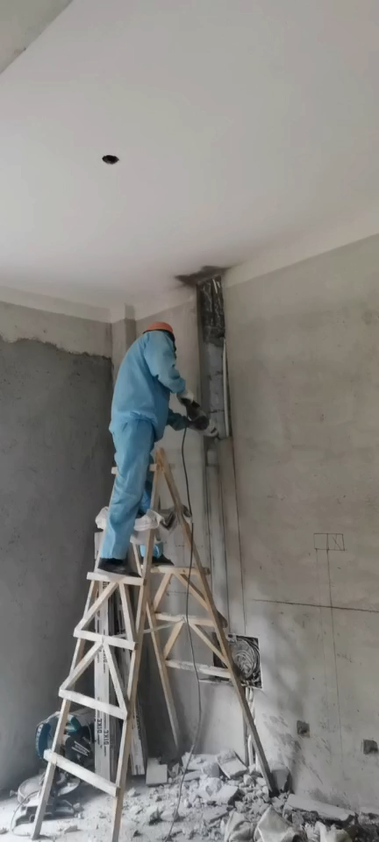
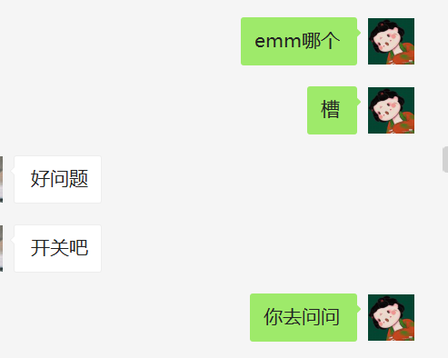
视频在这
视频由小吕学长友情提供

Slide 17
4 施工工艺&彩蛋

Slide 18
不会吧，不会吧，你们以为我们去了工地？
不不不，不是我…
但我有图片视频，想不到。
关于工地
开工仪式
保护与开工前准备
施工工艺
五步放线
水电工艺
瓦工工艺
下沉式卫生间及卫生间新砌隔墙工艺
现浇卫生间止水坎及防水
吊顶木工
空调出风口加固
油漆工艺
竣工成品保护

Slide 19
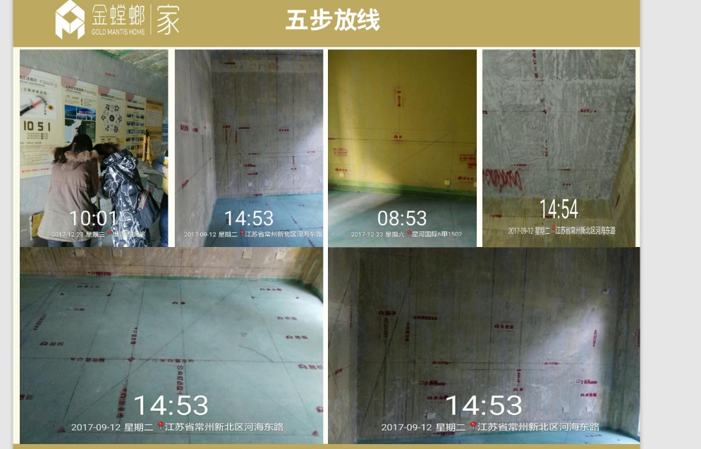
五步放线
定位家具、灯具、开关插座的位置
Os:有些还会把床的样子定位出来

Slide 20
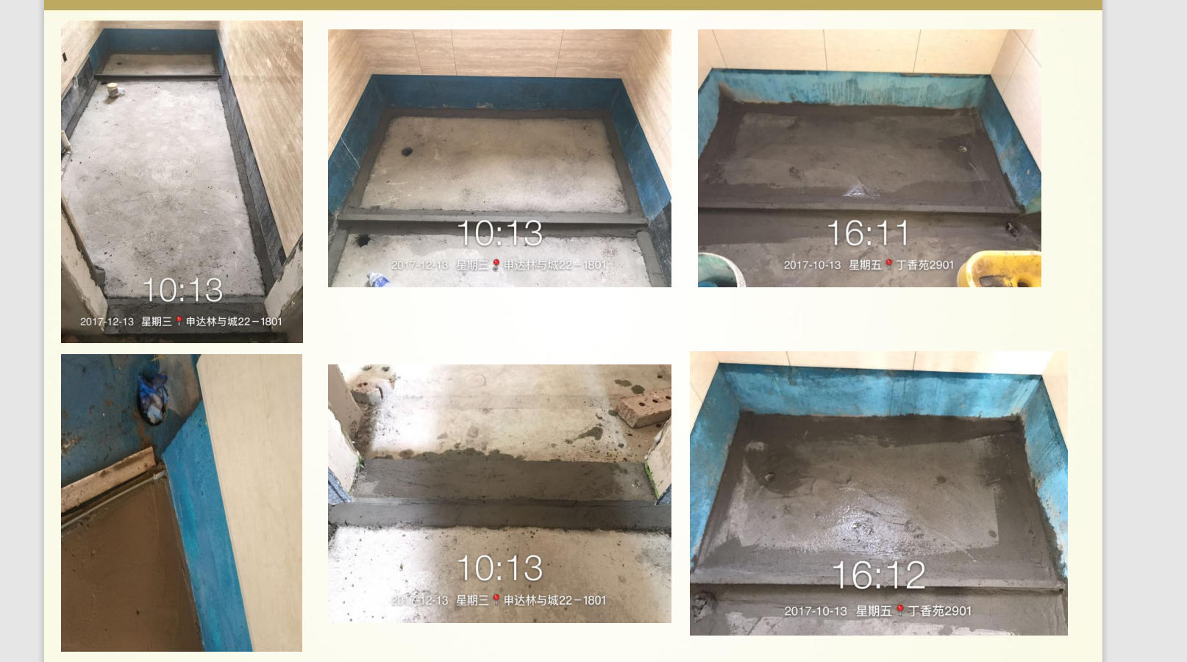
卫生间防水
一般防水高度为1.8m-2m

Slide 21
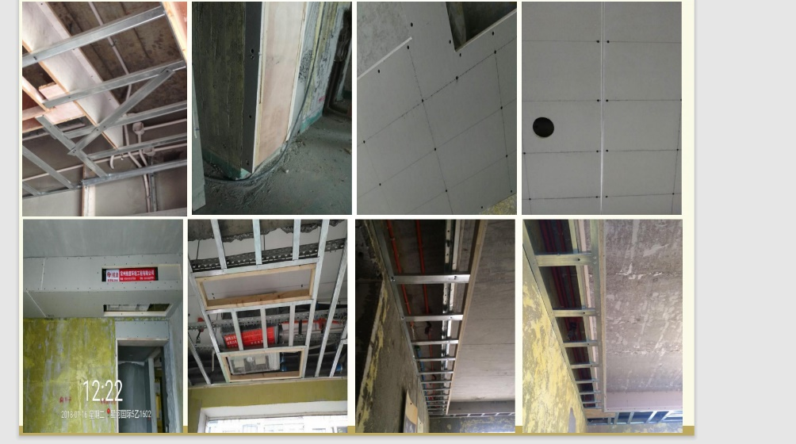
吊顶工艺
一般吊顶出来300

Slide 22
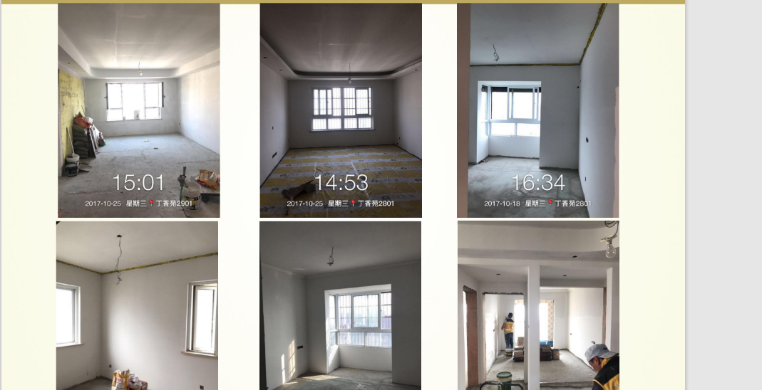
油漆工艺
一般底漆3遍，面漆2遍 按墙面平整度来看

Slide 23


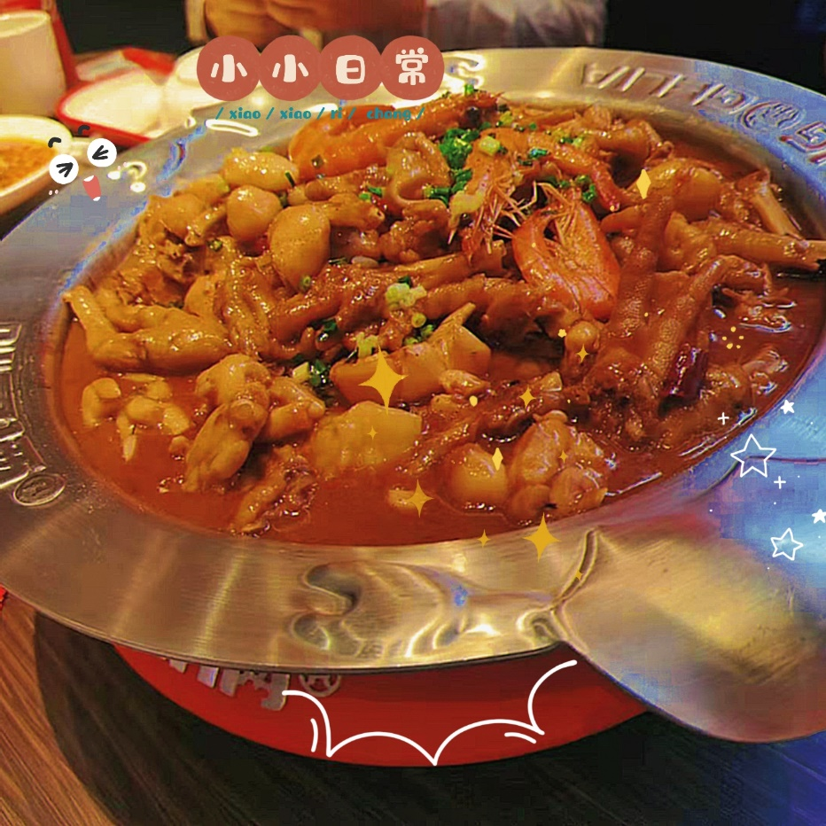
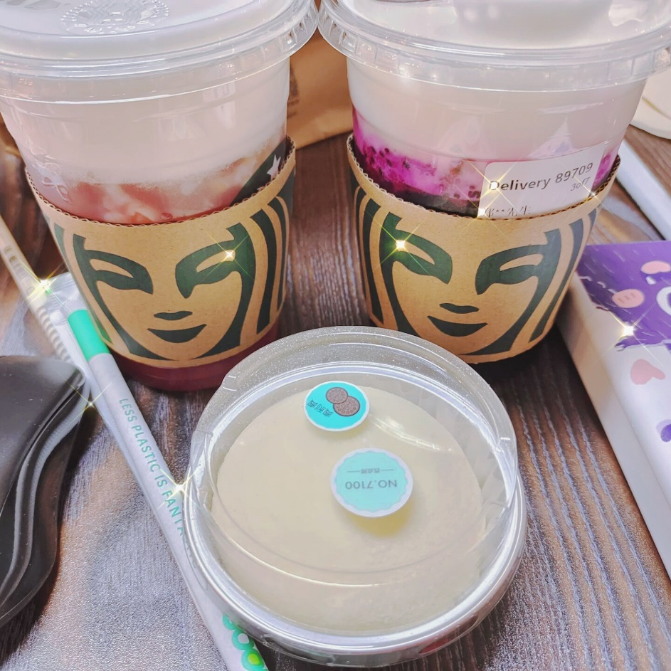

是彩蛋啦~

Slide 24


